Slide 1
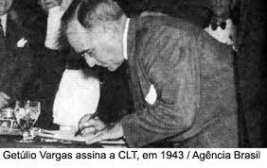
Quando foi criada a Consolidação das Leis do Trabalho?
A CLT foi sistematizada em 1943, pelo então presidente Getúlio Vargas.

Slide 2
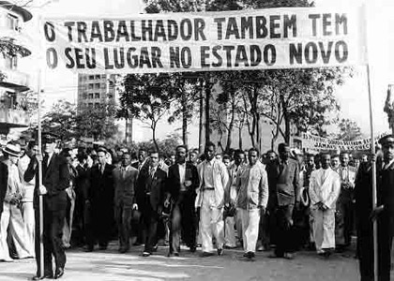
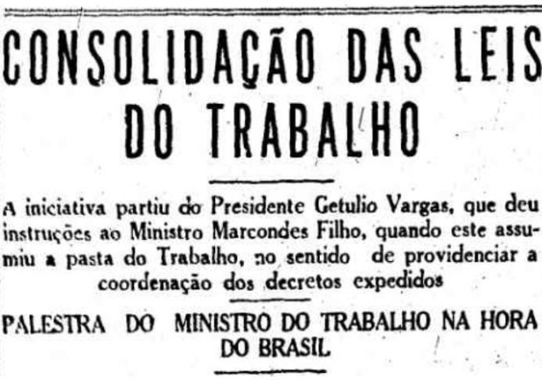
Entre 1937 e 1945, Getúlio Vargas governou como um ditador. Perseguiu opositores que eram capturados pela polícia política do governo. Por outro lado, conquistas trabalhistas que eram reivindicadas há tempos pela classe trabalhadora (tais como a CLT) foram obtidas em seu governo, bem como foram criadas as principais estatais do país (Cia. Vale do Rio Doce, Cia. Siderúrgica Nacional, Petrobrás, etc.)

Slide 3
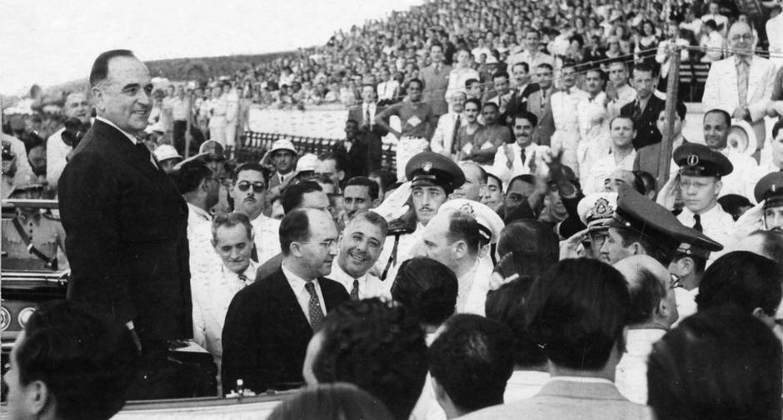
Em 1º de Maio de 1943, Getúlio Vargas anunciou a CLT. Entre os pontos contemplados por esta, destacamos: estabelecimento de jornada de trabalho, salários e remunerações (incluindo salário mínimo, horas-extras e pagamentos extraordinários), carteira de trabalho, trabalho feminino, de menores e estrangeiros, saúde e segurança no trabalho, férias e repouso remunerado, garantia de estabilidade, estabelecimento de mecanismos básicos para resolução de disputas trabalhistas (dissídios individuais e coletivos), entre outros.
Getúlio Vargas desfila em carro aberto no estádio de São Januário, no bairro de São Cristóvão, no Rio de Janeiro.

Slide 4
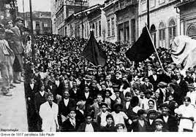
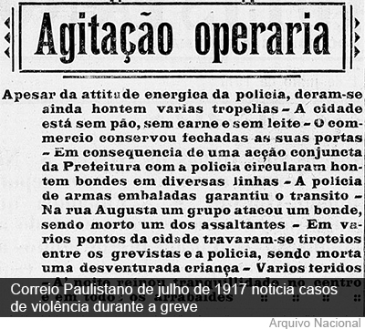
Porém, é importante salientar que os/as trabalhadores/as já lutavam há décadas por seus direitos. Essas lutas, resultaram na aprovação de algumas leis que versavam sobre a regulamentação do trabalho do menor, referente à acidentes de trabalho e à caixas de aposentadoria e pensões, antes mesmo dos anos 1930.
A grande bandeira de luta da classe trabalhadora - a jornada de trabalho de 8 horas – no entanto, só foi assegurada pela CLT. Ficaram excluídos da CLT os/as trabalhadores/as rurais, domésticos e servidores públicos.
Registros da Greve Geral de 1917 que tinha como grande bandeira de luta a jornada de 8 horas de trabalho diária.

Slide 5
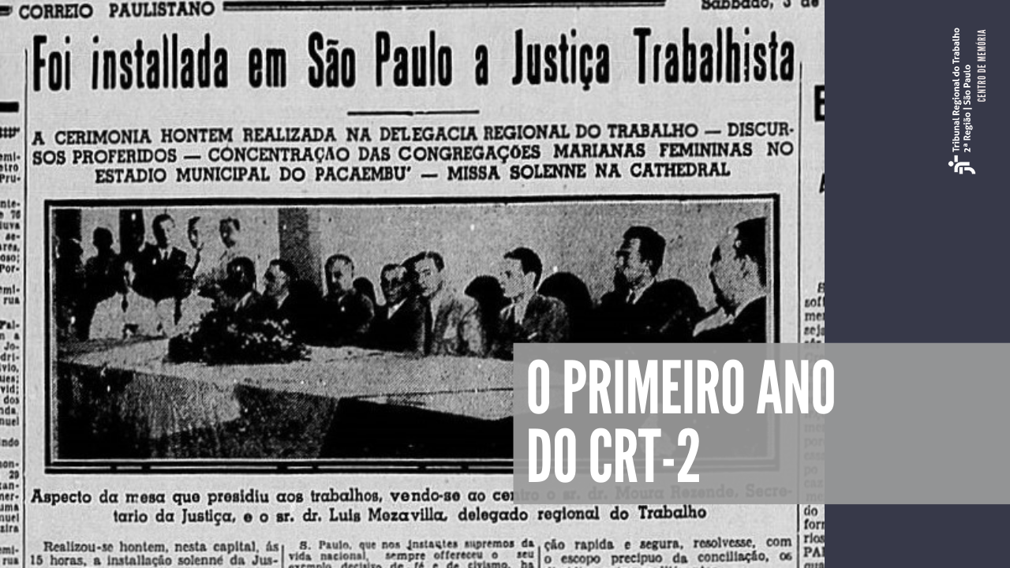
O empresariado era resistente à CLT. No pré-1930, eram corriqueiros os argumentos de que o governo estaria interferindo na “liberdade do trabalho”, além de frequentemente apontar para os “altos custos” que a legislação trabalhista onerava para os seus bolsos. Vale acrescentar, que mesmo depois de sancionada a CLT era rotineiramente descumprida pelos empregadores, obrigando aos trabalhadores/as recorrerem à Justiça do Trabalho para fazer valer os seus direitos.

Slide 6
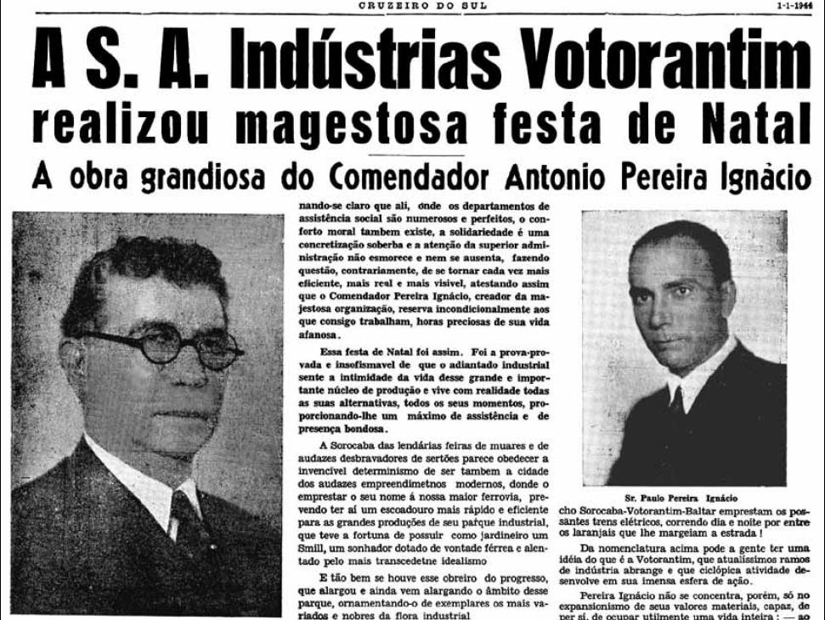
Entre os anos 1930 e 1960, as mudanças na conjuntura política nacional e internacional, forjou uma nova geração de empresários que se mostrou mais interessada em tomar parte da chamada “questão social” capitaneada pelo Estado. Não raro, empresários assumiam posturas que poderiam ser classificadas como “paternalistas” ou “populistas” junto aos/as trabalhadores/as. O descumprimento à CLT, no entanto, era uma prática recorrente de parte do empresariado tanto no passado, quanto nos dias de hoje.
Memória Votorantim

Slide 7
A CLT e as suas interpretações
A CLT como uma “dádiva” | CLT: “o AI-5 dos trabalhadores” | A CLT como parte da “cultura legal” dos trabalhadores brasileiros
A chamada “ideologia da outorga” concebe a CLT como resultado da benevolência do chefe de estado, no caso, Vargas. Profundamente combatida, essa visão da CLT já está superada, apesar dos livros didáticos enfatizarem, até hoje, os líderes políticos como protagonistas desse processo. | A frase acima, dita por Luis Inácio Lula da Silva em um discurso no ABC paulista nos anos 1980, enfatiza que a CLT veio acompanhada de contrapartidas duras para classe trabalhadora, tais como: a unidade sindical e a adesão compulsória à estrutura sindical corporativa. A CLT nada mais seria do que a versão brasileira da Carta Del Lavoro, do ditador fascista italiano Benito Mussolini. | Fruto de teses acadêmicas mais recentes, a legislação trabalhista aqui é encarada como parte integrante do repertório de lutas da classe trabalhadora, configurando assim, um elemento importante para a sua experiência. Dentro dessa perspectiva, os usos, interpretações e apropriações da CLT pela classe trabalhadora conferiram-lhe significados, na medida em que lutavam por justiça.

Slide 8
A Reforma Trabalhista de 2017 : alguns pontos
CLT | REFORMA TRABALHISTA
A legislação está acima dos acordos coletivos, firmados entre patrões e empregados. | Férias, planos de cargos e salários e jornada de trabalho poderão ser negociadas nos locais de trabalho.
Jornada de trabalho de 8 horas e 44h semanais. | Jornada de trabalho poderá ser de 12horas diárias, com 36h de descanso.
A terceirização não é permitida para os serviços primordiais dentro da empresa. | A terceirização é permitida para qualquer atividade.
Contribuição sindical obrigatória. | Contribuição sindical facultativa..
Trabalho remoto: não previsto. | A troca para o trabalho remoto pode ser feita 15 dias antes e feita unilateralmente pelo empregador.
Férias: parceladas em até duas vezes. A menor não pode ter menos de 10 dias | Férias: parcelada em até três vezes. A menos não pode ter menos de 5 dias.
Contrato temporário: 90 dias, com prorrogação de até 90 dias. | Contrato temporário: 180 dias, com prorrogação de até 90 dias.
Justiça gratuita para quem recebe até dois salários mínimos ou não tem como pagar. | Justiça gratuita para quem recebe menos de 40% do teto do INSS ou que comprovar não ter recursos.

Slide 9
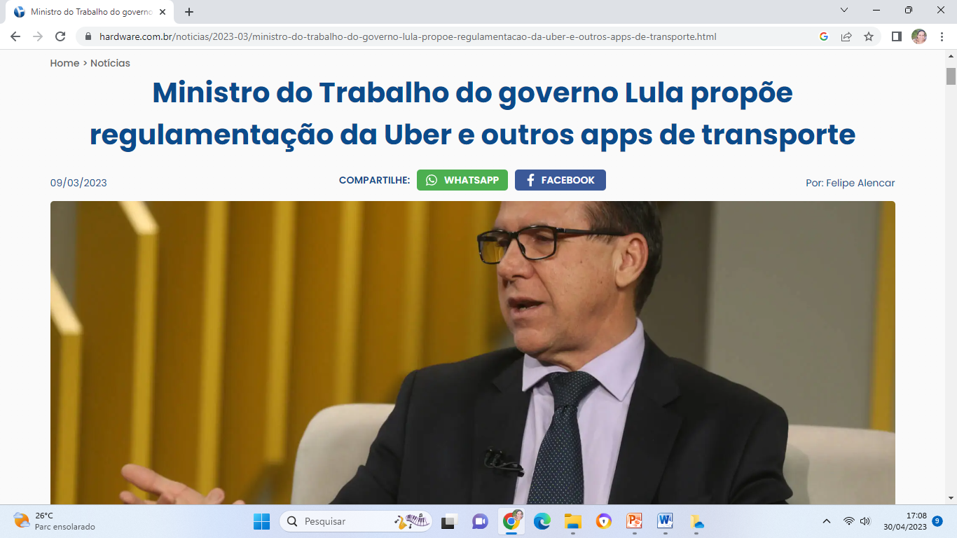
Após a posse de Lula, na presidência, em 2023, a revogação da Reforma Trabalhista e a regulamentação do trabalho dos profissionais de aplicativos entram na pauta do dia

Slide 10
Sites nos quais coletamos as imagens:
“Getúlio Vargas assina a CLT”: http://www.tancredoprofessor.com.br/conteudo/38/a-legislacao-trabalhista-de-vargas
“Consolidação das Leis do Trabalho”: https://www.estadao.com.br/economia/consolidacao-das-leis-do-trabalho-de-getulio-vargas-completa-70-anos/
“Getúlio Vargas desfila em carro aberto no estádio de São Januário, no bairro de São Cristóvão, no Rio de Janeiro”: www.acervo.oglobo.globo.com
“Greve de 1917”: https://www.redebrasilatual.com.br/revistas/greve-geral-ha-100-anos-quando-o-povo-foi-as-ruas/
“Agitação Operária”: https://www12.senado.leg.br/noticias/especiais/arquivo-s/ha-100-anos-greve-geral-parou-sao-paulo
“Foi instalada em São Paulo a Justiça Trabalhista”: https://memoriatrt2.wordpress.com/2021/05/03/o-primeiro-ano-do-crt-2/

Slide 11
“Memória Votorantim”: https://www.memoriavotorantim.com/historias/social/festas-e-celebracoes/
Ministro do Trabalho do governo Lula propõe regulamentação da Uber e de outros apps de transporte: https://www.hardware.com.br/noticias/2023-03/ministro-do-trabalho-do-governo-lula-propoe-regulamentacao-da-uber-e-outros-apps-de-transporte.html
Referências:
FRENCH, John. Afogados em leis: a CLT e a cultura política dos trabalhadores brasileiros. São Paulo: Editora Fundação Perseu Abramo, 2001.
GOMES, Angela de Castro. A Invenção do Trabalhismo. Rio de Janeiro: FGV Editora, 2005.
______________________. Burguesia e Trabalho: política e legislação social no Brasil. 1917-1937. Rio de Janeiro: Editora Campus, 1979.
PRIORI, Angelo. Sindicalistas e o debate sobre a CLT. Revista Espaço Acadêmico. Ano 1, nº 7, dezembro de 2001.

Slide 12
SOUZA, Isabela. O que muda com a Reforma Trabalhista? Disponível em: https://www.politize.com.br/reforma-trabalhista-principais-pontos/. Acessado em 30 de abril de 2023.
TAVARES, Viviane. Consolidação das Leis Trabalhistas, criada por Vargas, completa 70 anos. Disponível em:
https://agencia.fiocruz.br/consolida%C3%A7%C3%A3o-das-leis-trabalhistas-criada-por-vargas-completa-70-anos. Acessado em 30 de abril de 2023.

